Slide 1
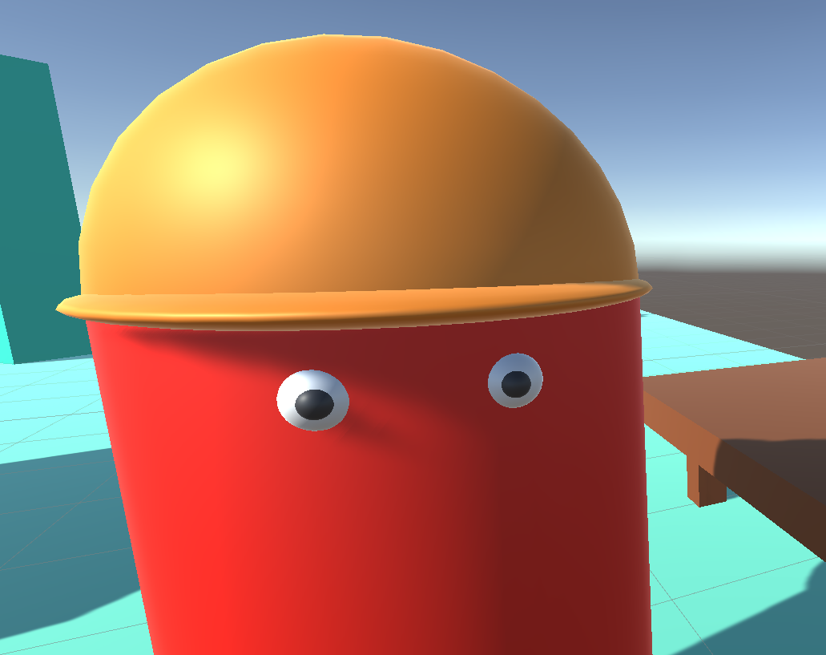
Proyecto Unity

Slide 2
Índice
1. Explicación del trabajo y utilidades
2. Composición y estructura
3. Aplicaciones de lo aprendido en scripts
4. Datos importantes o interesantes de scripts

Slide 3
1. Explicación
Búsqueda de objetos/personas en:
Basureros
Chatarreros
Accidentes medioambientales
Etc…
Industrial:
Reponedor automático
Analizador de perturbaciones en objetos
Etc…

Slide 4
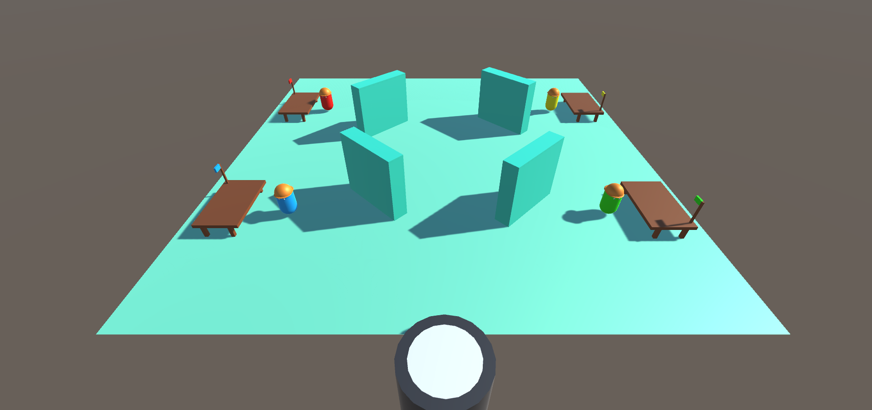
2. Composición y estructura
Este es el punto de vista desde la cámara main. Importante para más tarde

Slide 5
2. Composición y estructura
Suelo, obstáculos y un deposito para dejar los objetos.

Slide 6
2. Composición y estructura
4 Autómatas con sus respectivas mesas de trabajo

Slide 7
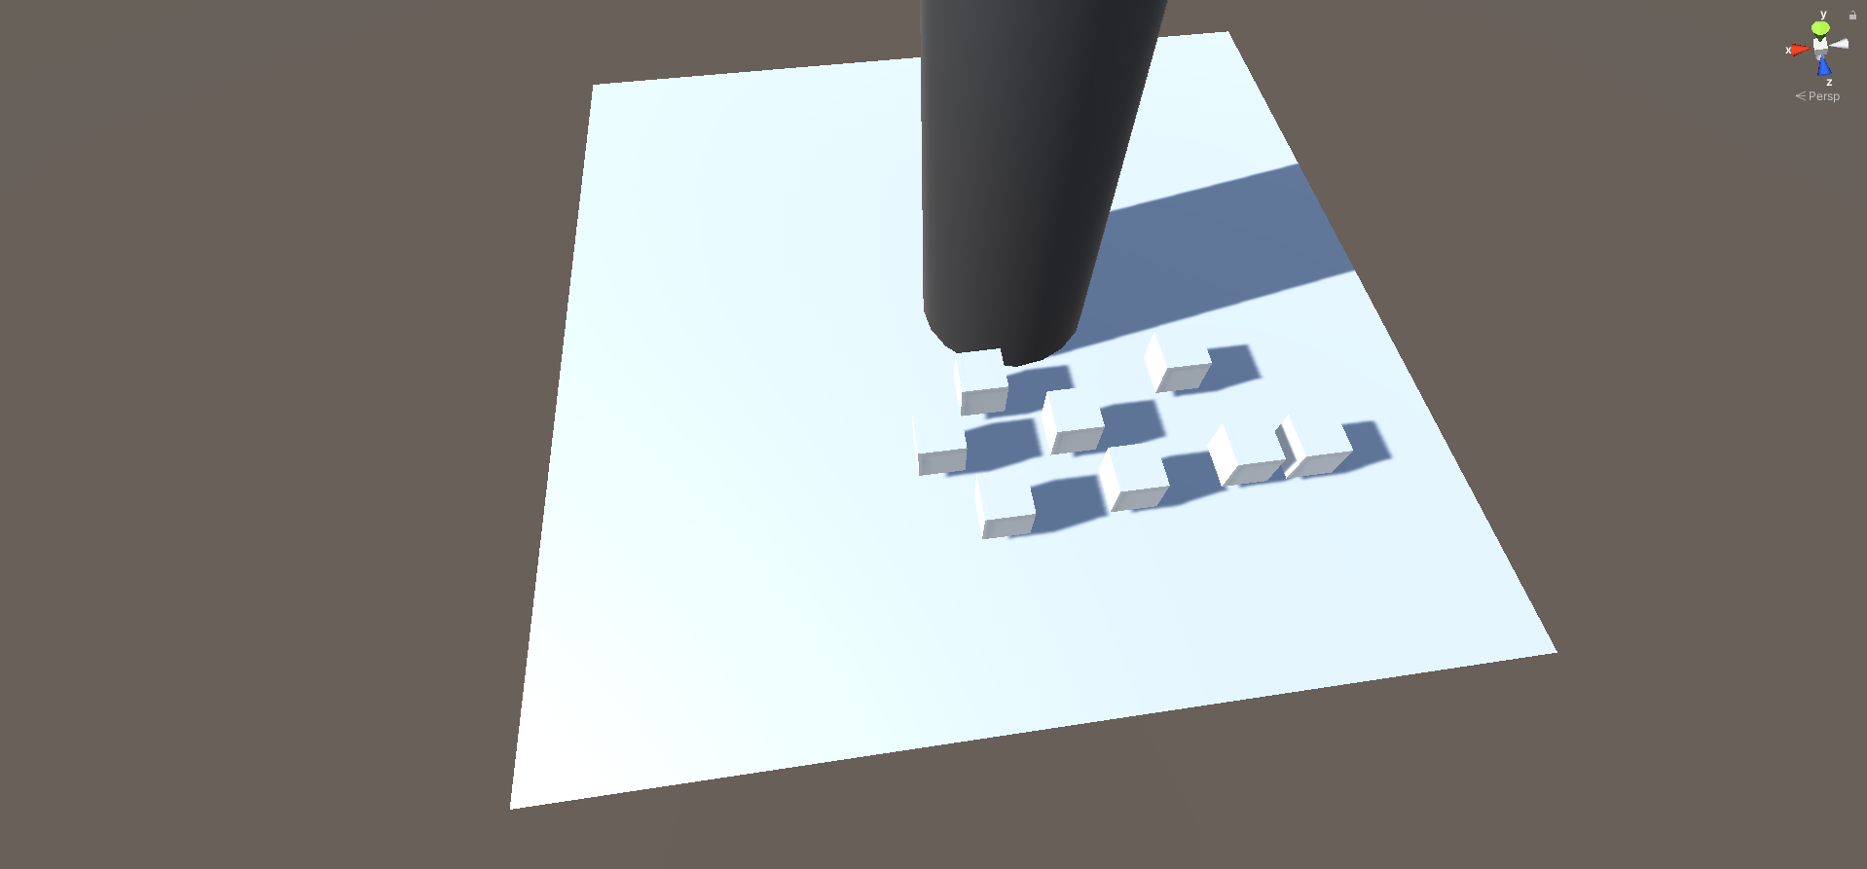
2. Composición y estructura
Al final del tubo hay un suelo con los objetos sin ningún tipo de material ni tag que los identifique

Slide 8
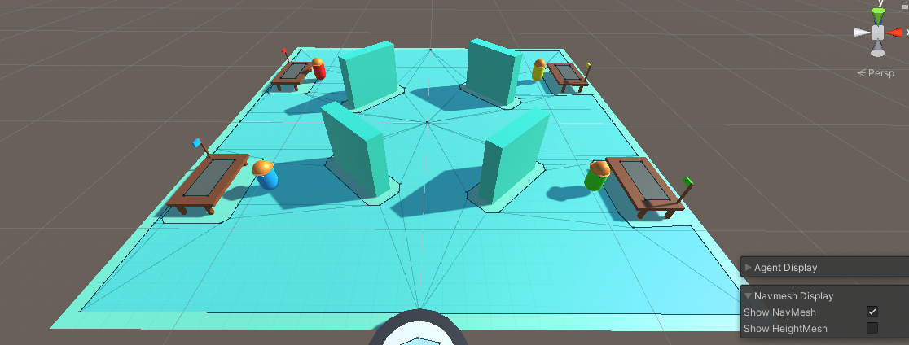
3. Aplicación de lo aprendido
3.1 Nav Mesh

Slide 9
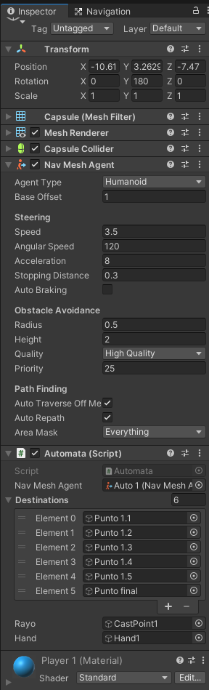
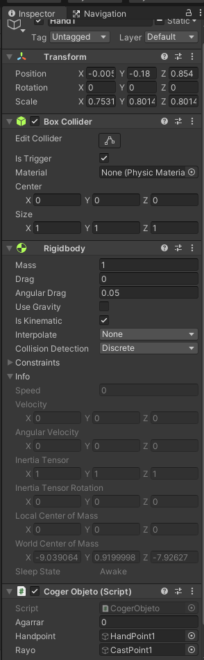
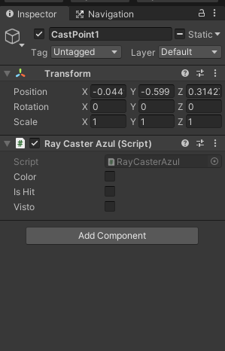
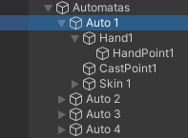
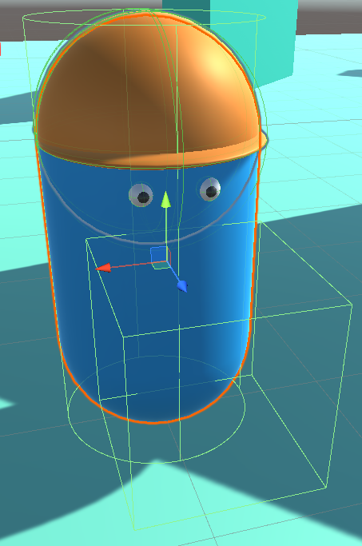
3.2 Automata
Auto 1
Hand1
CastPoint1

Slide 10
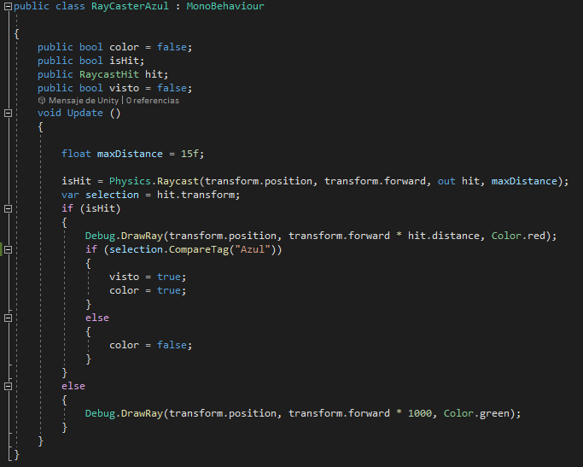
Ray Caster

Slide 11
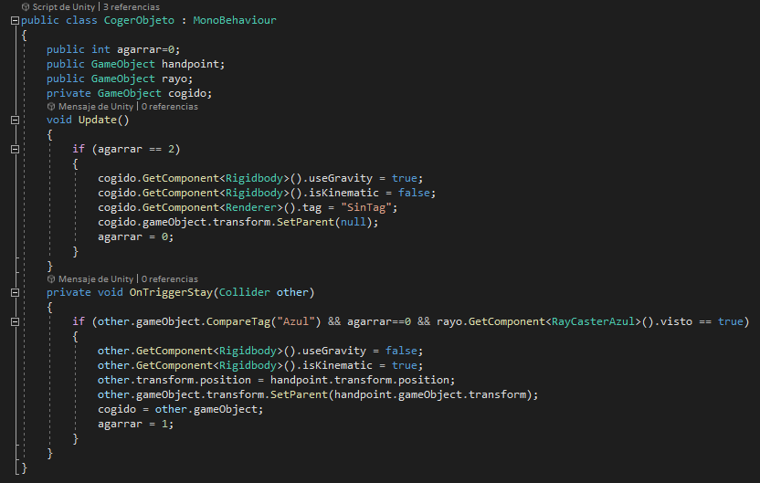
CogerObjeto
Soltar
Coger

Slide 12
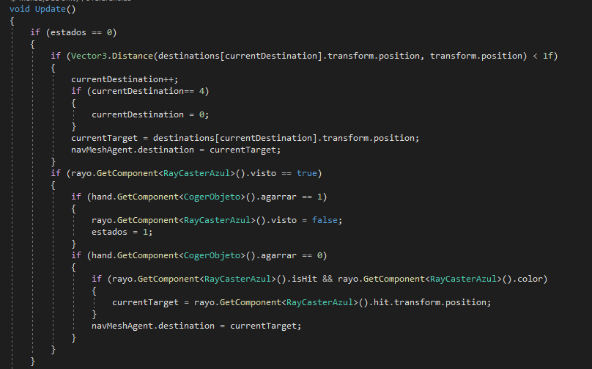
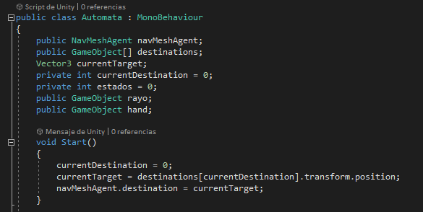
Script Autómata

Slide 13
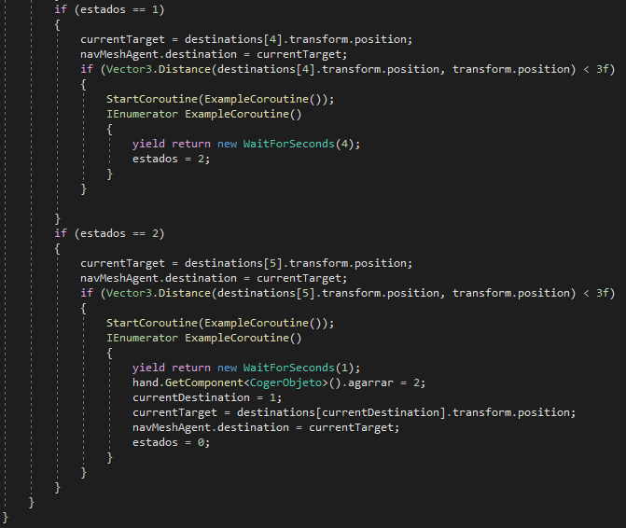
Script Autómata

Slide 14
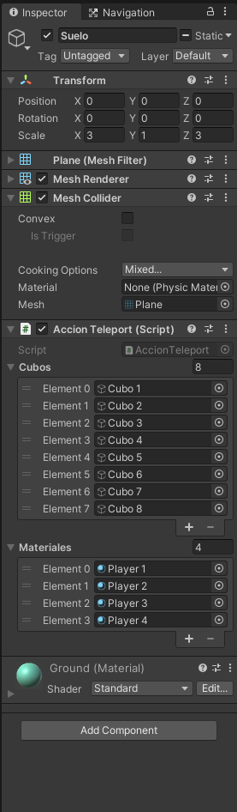
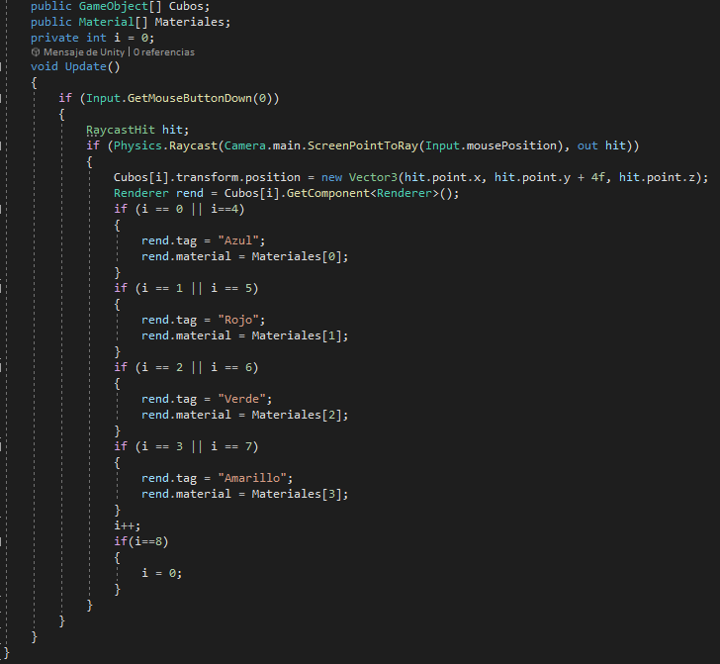
4. Datos interesantes de scripts

